Slide 1
VLANs
Routing and Switching Essentials v6.0

Slide 2
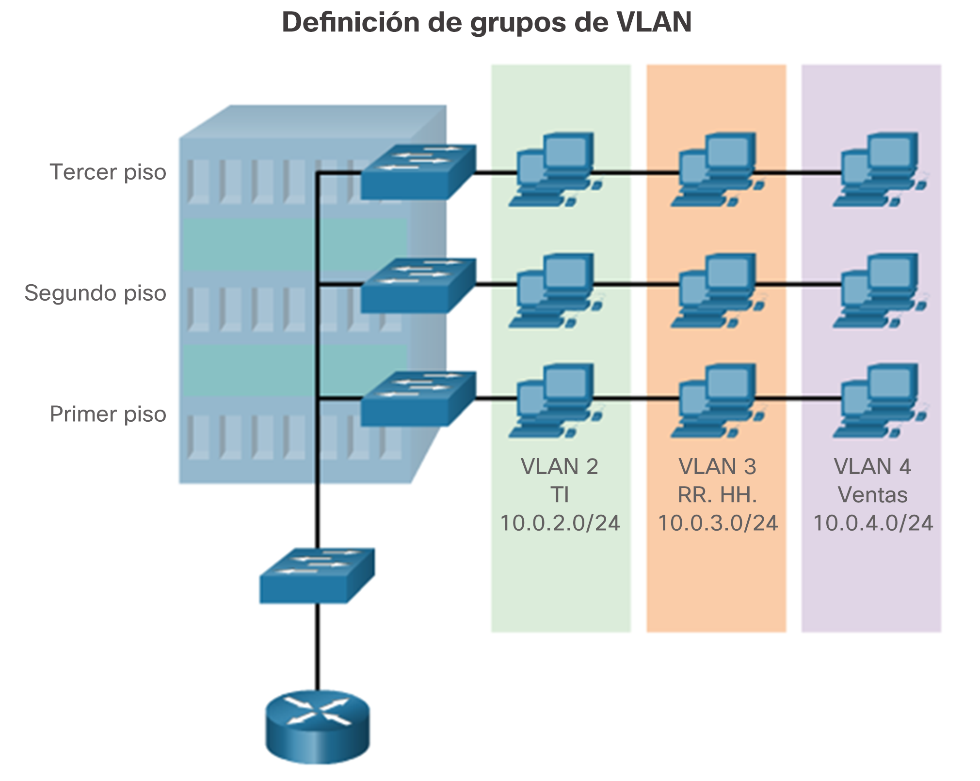
Características de las VLANs
VLANs (redes virtuales) nos permiten implementar de forma eficiente el tráfico dentro de una red de cobertura local.
Las VLANs se pueden instalar tanto en el router como en el switch.

Slide 3
Segmentación de VLAN

Slide 4
Características de las VLANs
Las VLANs nos permiten segmentar el tráfico cuando tenemos la necesidad de dividir de forma lógica distintos segmentos.
Cada VLAN corresponde a un dominio de broadcast, es decir, a una misma subred.

Slide 5
Definiciones de una red VLAN
Los puertos de cada switch están asignados a VLANs distintas.
Los tres tipos de tráfico circulan por el mismo switch

Slide 6
Definiciones de una red VLAN
Para la comunicación entre los switches hay una conexión de todas las redes virtuales que es identificado como de tipo troncal.
Para formar los enlaces de tipo troncal, el puerto en el switch se configura como de tipo troncal.

Slide 7
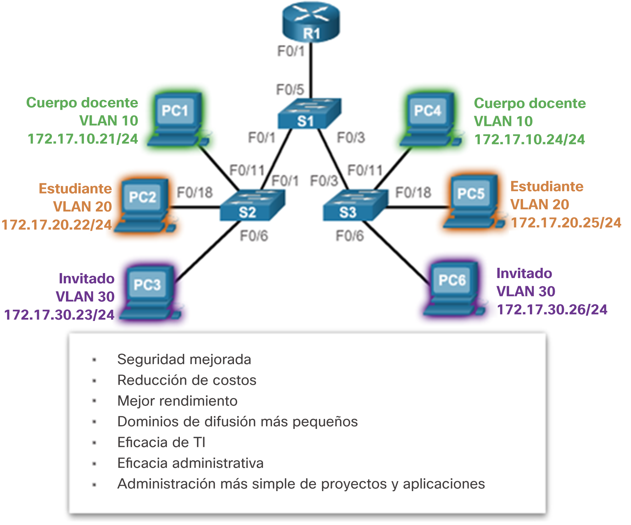
Beneficios de las redes VLAN
Mejora la seguridad:
Los switches se pueden programar y cada uno de los puertos estar asociados únicamente con una MAC específica que se puede conectar.

Slide 8
Beneficios de las redes VLAN
Reduce costos:
No necesitamos varios routers para segmentar el tráfico, puedo tener un router y varios switches para segmentar el tráfico.

Slide 9
Beneficios de las redes VLAN
Mejor desempeño:
Al segmentar el tráfico podemos conseguir un mejor desempeño por cada segmento.

Slide 10
Tipos de redes VLAN
VLAN de datos: Tráfico generado por el usuario
VLAN por default: Antes de que un switch sea configurado, todos los puertos pertenecen a la VLAN 1, show vlan brief
VLAN nativa: La VLAN 1 se utiliza para tráfico no etiquetado en una VLAN.
VLAN administrativa: Se utiliza para acceder a las capacidades de administración
La VLAN 1 es por default la VLAN administrativa, la VLAN nativa y la VLAN por default.

Slide 11
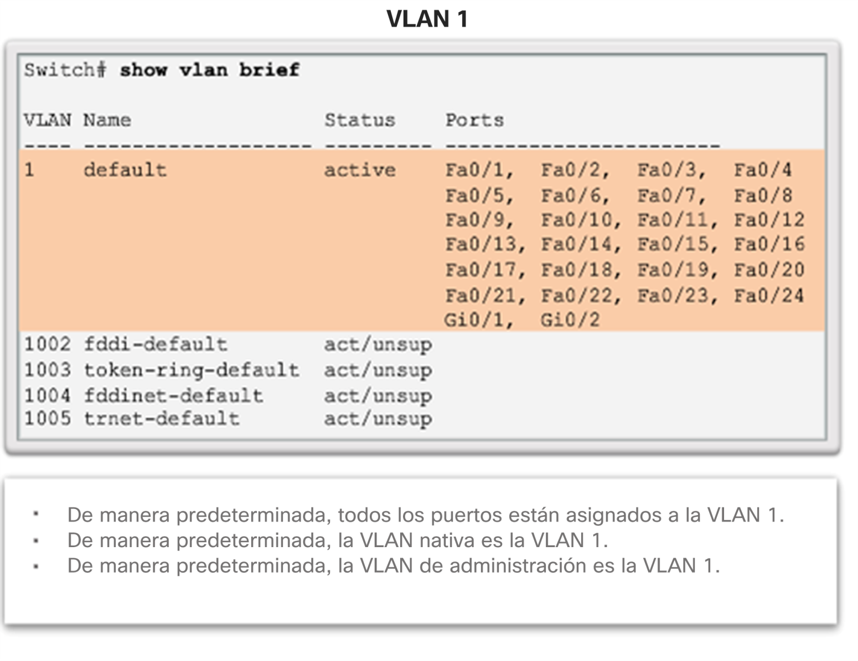
Tipos de redes VLAN

Slide 12
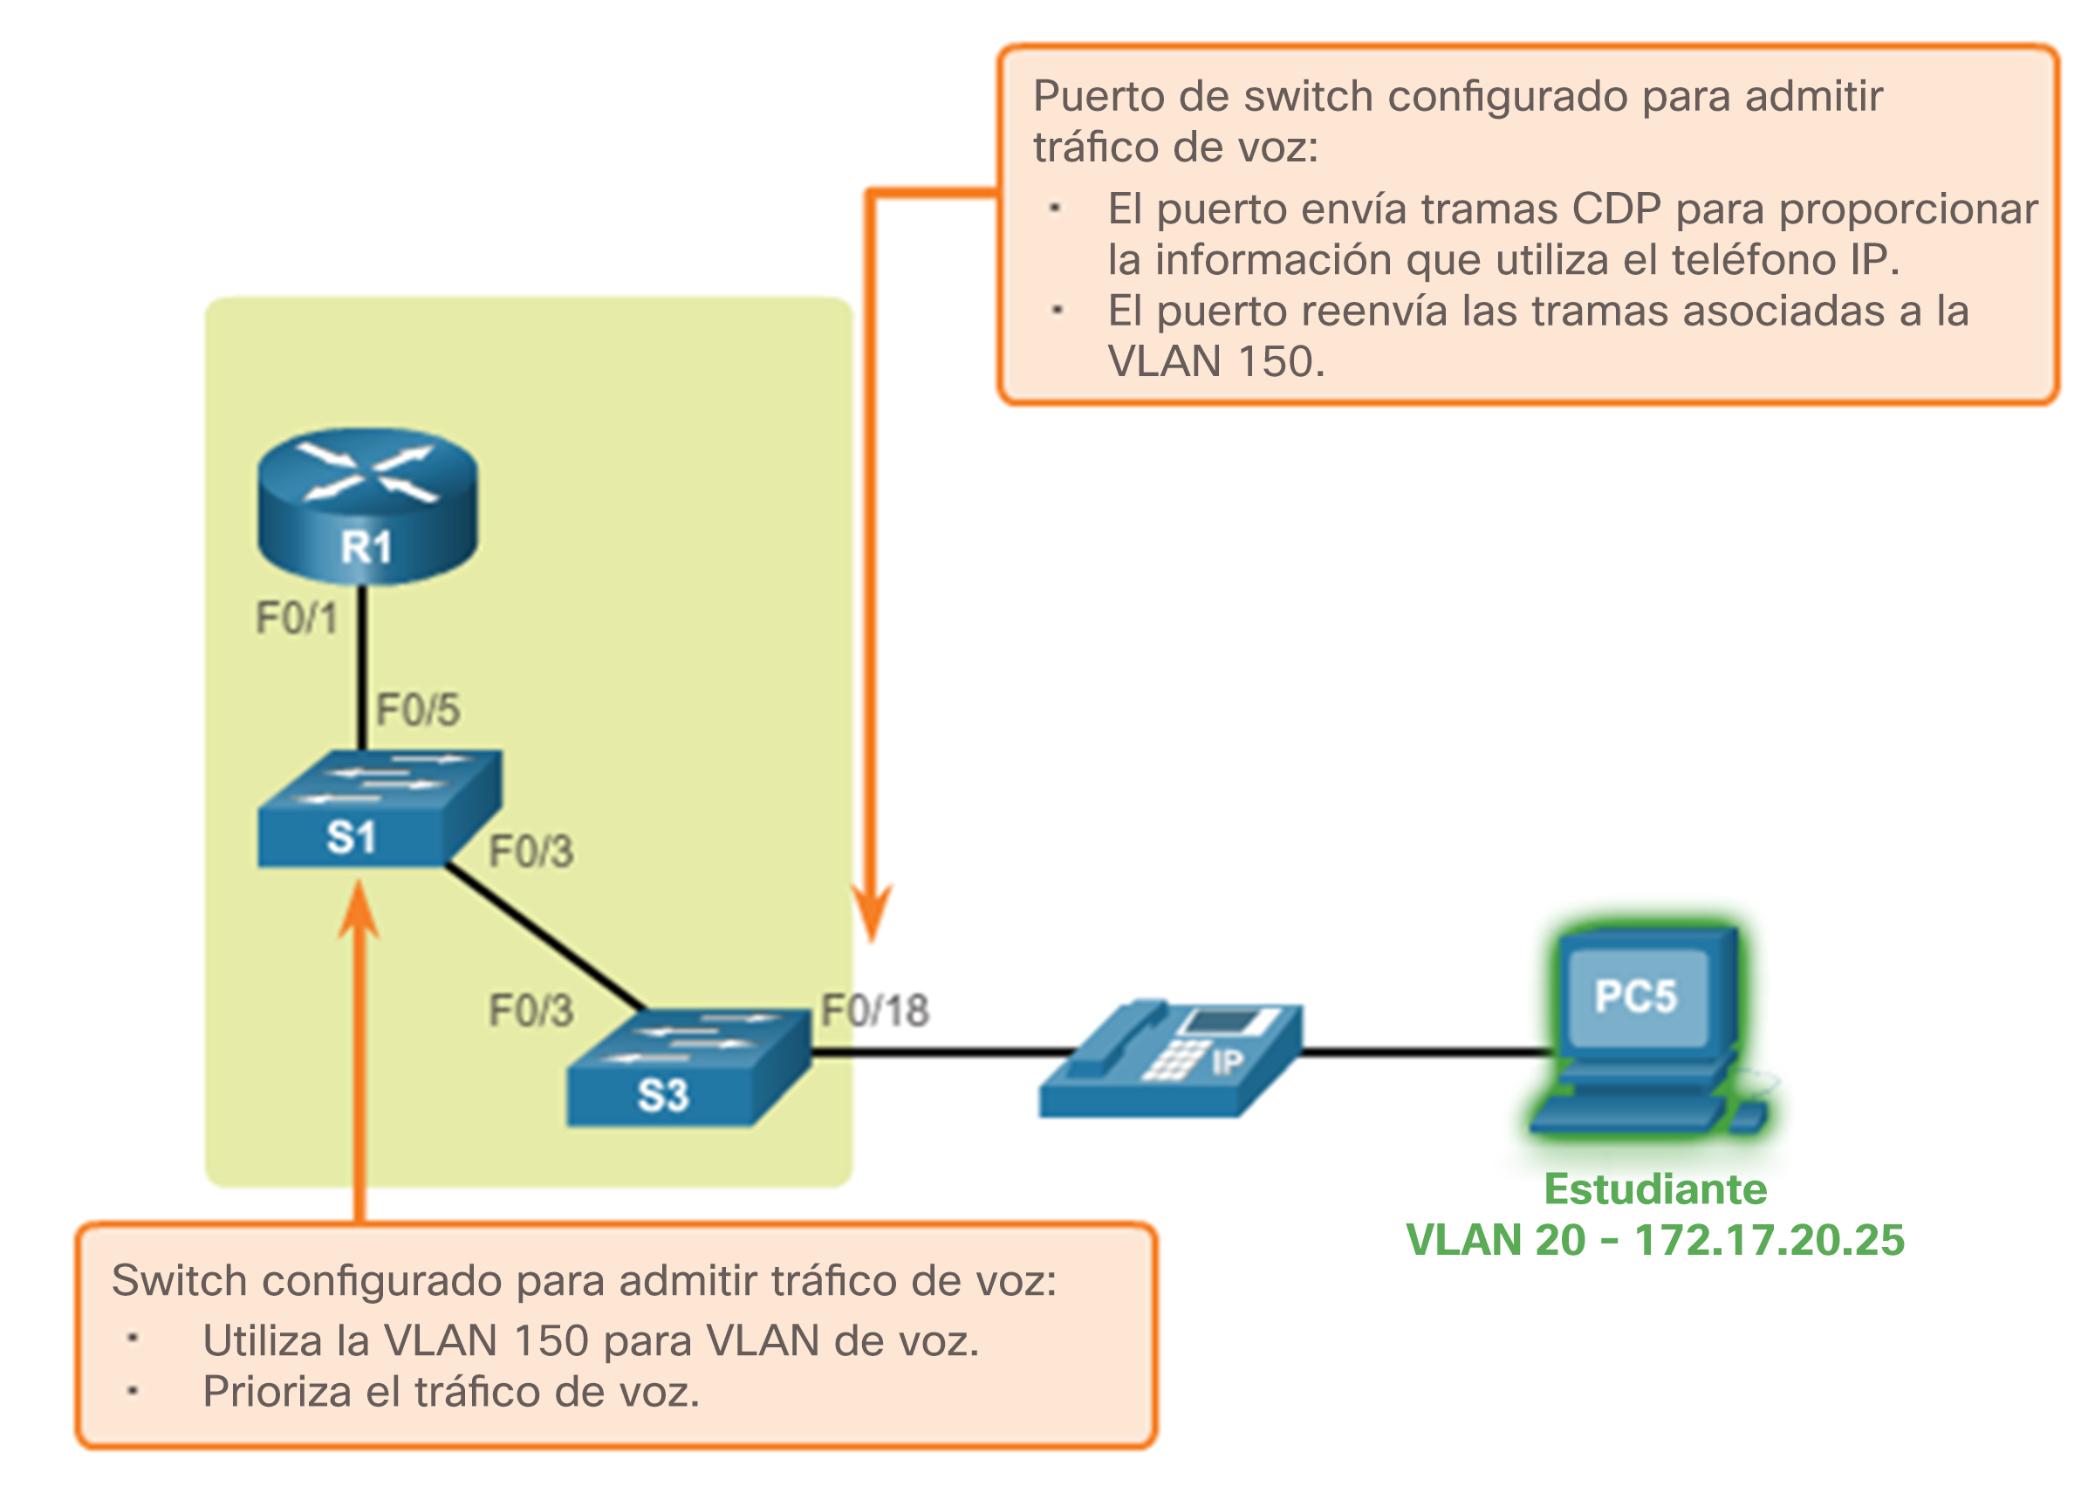
Redes VLAN de voz

Slide 13
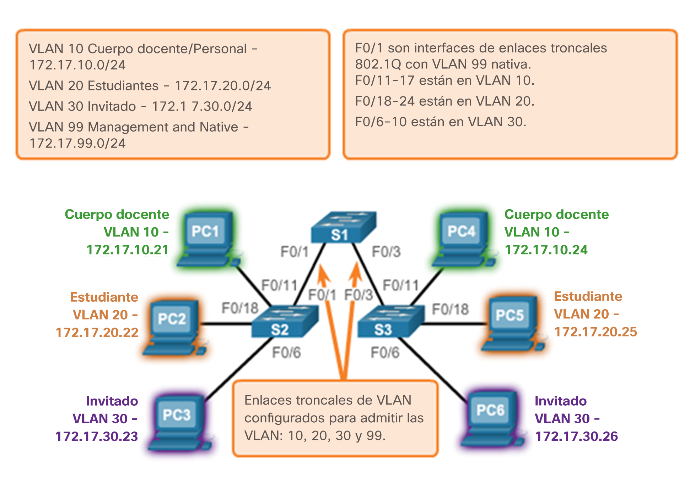
Redes VLAN Enlaces troncales
Los enlaces entre los switches S1 y S2, y entre S1 y S3, se configuraron para transmitir tráfico proveniente de las redes VLAN 10, 20, 30 y 99 a través de la red. Esta red no podría funcionar sin los enlaces troncales de VLAN.

Slide 14
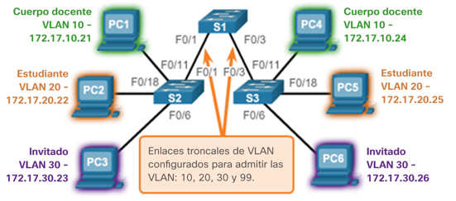
Redes VLAN Enlaces troncales
Un enlace troncal es un enlace que transporta los datos de todas las VLANs de la red local.
Generalmente, se establece entre switches para que los dispositivos de una misma red VLAN se puedan comunicar.
Un enlace troncal no está asociado a ninguna red VLAN.
Si queremos que se de el tráfico entre VLANs se deben habilitar los puertos troncales.
Comunicar VLANs distintas no va a poder ocurrir, ya que el switch no es capa 3 y no puede rutear.

Slide 15
Las VLANs controlan los dominios de broadcast
Una VLAN es un dominio de broadcast por si mismo.
Cada VLAN está asociada a una subred (dominio de broadcast)

Slide 16
Tipos de redes VLAN
Existen tres tipos de puertos en un switch:
Puertos de datos o acceso
Puertos de telefonía
Puertos troncales Transporta tanto datos como telefonía al siguiente switch o al siguiente router.

Slide 17
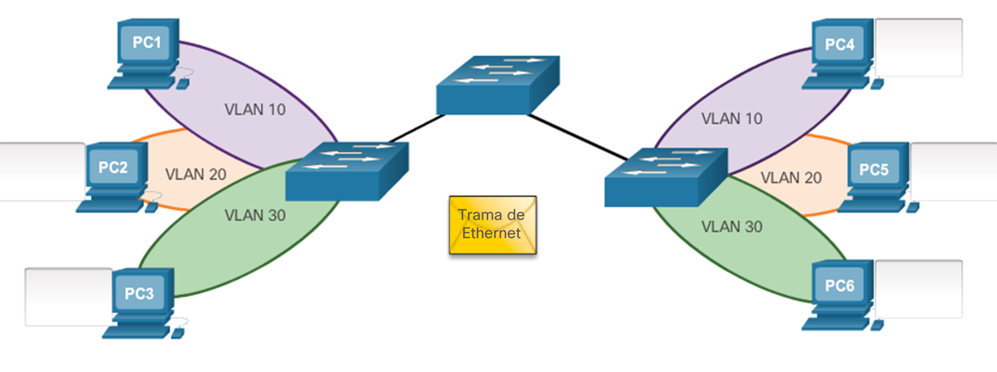
Base de datos de las VLANs
Situación 1: PC 1 envía un broadcast.
Situación 2: PC 2 envía un broadcast.
Situación 3: PC 3 envía un broadcast.
La base de datos en todos los switches debe ser la misma; de lo contrario, no hay comunicación.

Slide 18
Implementaciones de VLAN

Slide 19
Rangos de VLAN en switches
Las redes VLAN se dividen en dos categorías:
VLAN de rango normal
Números de VLAN de 1 a 1005.
Las ID de 1002 a 1005 se reservan para las redes VLAN de Token Ring e Interfaz de datos distribuidos por fibra óptica (FDDI), se crean automáticamente y no se pueden eliminar.
VLAN de rango extendido
Números de VLAN de 1006 a 4096.

Slide 20
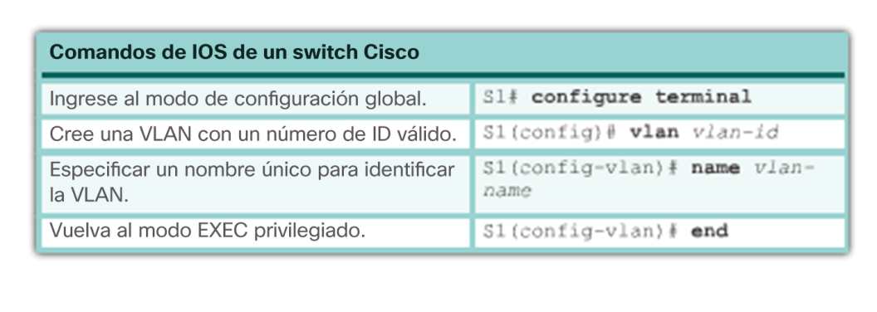
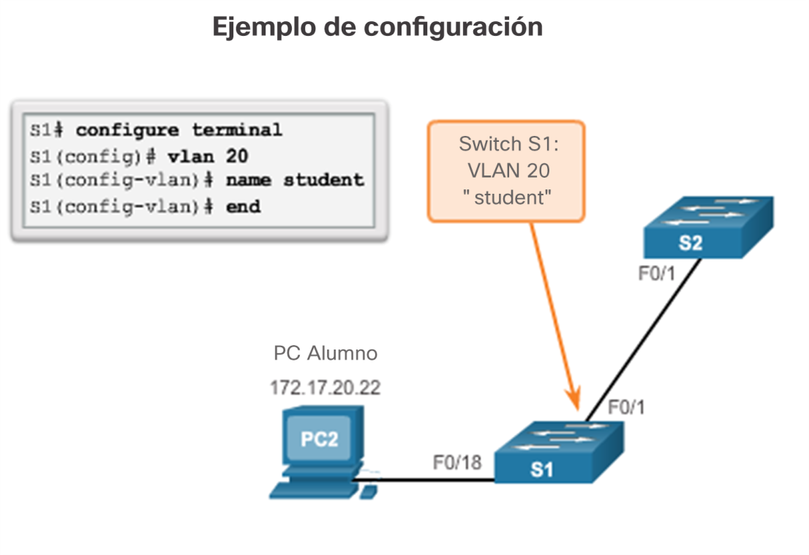
Creación de una VLAN

Slide 21
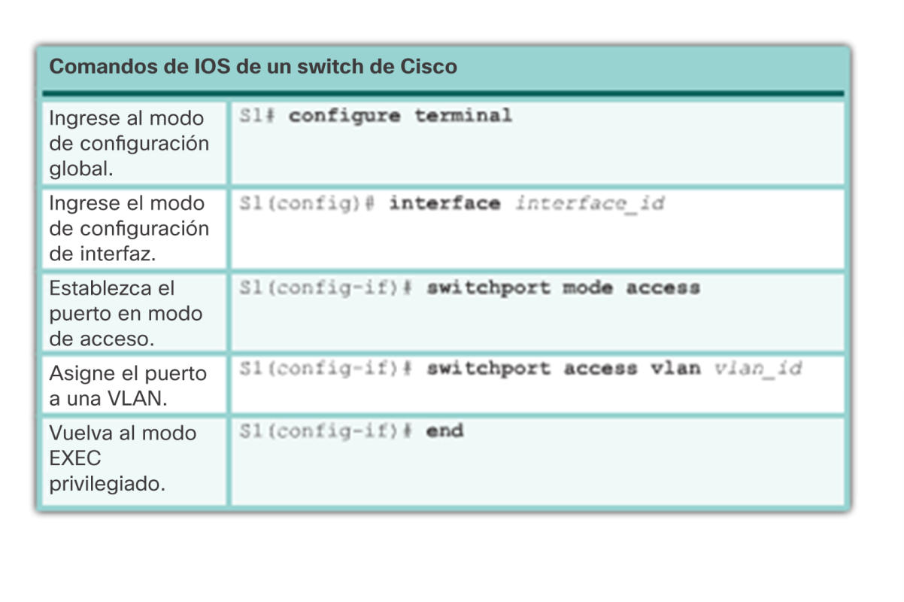
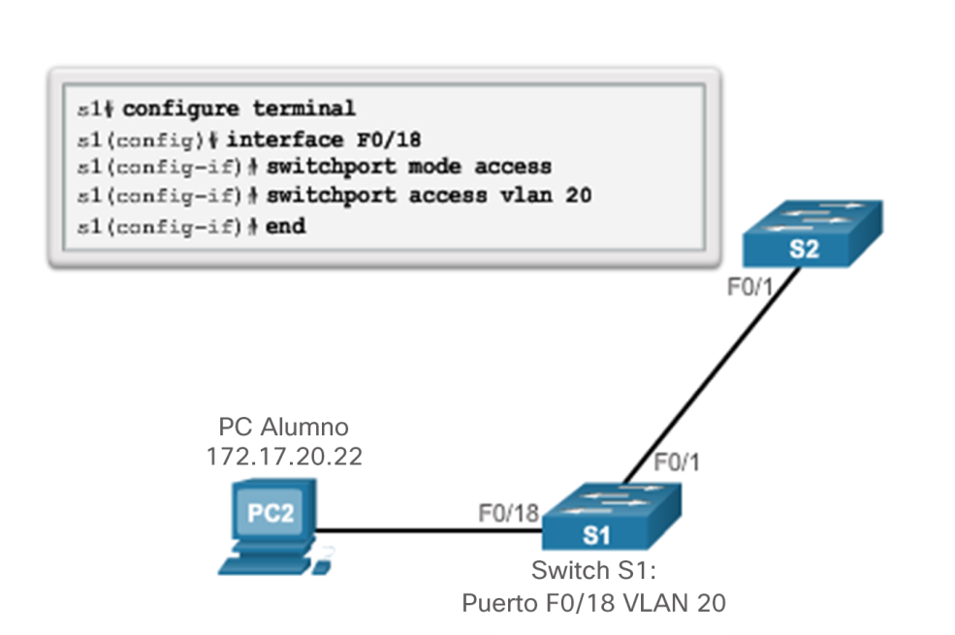
Asignación de puertos a las VLANs

Slide 22
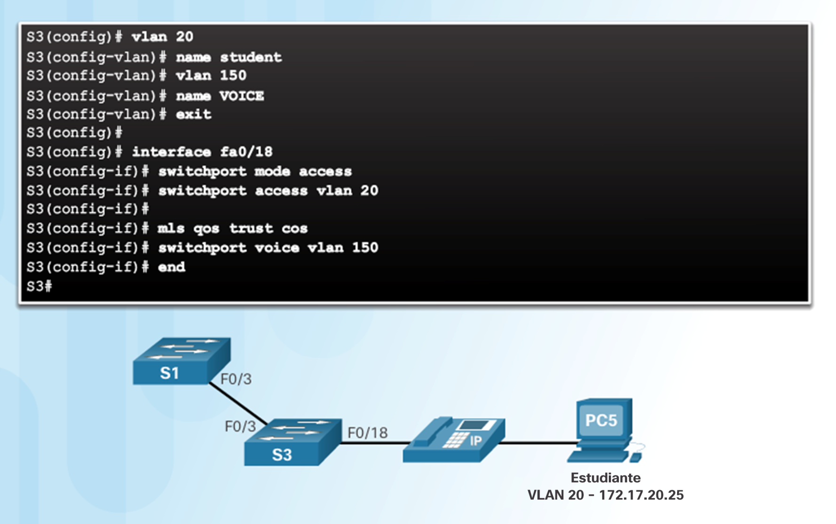
Asignación de puertos a redes VLAN

Slide 23
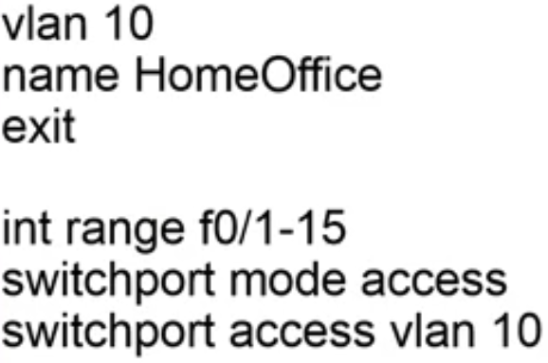
Asignación de puertos a redes VLAN

Slide 24
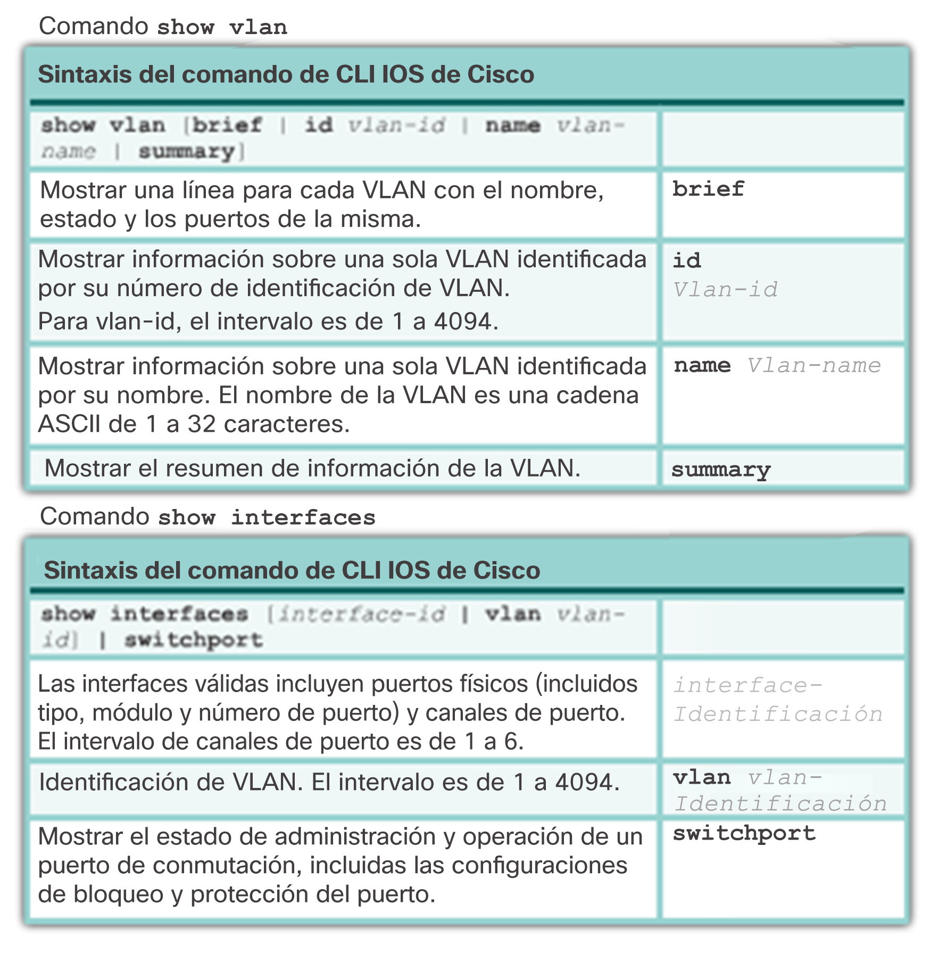
Verificar la información de una red VLAN

Slide 25
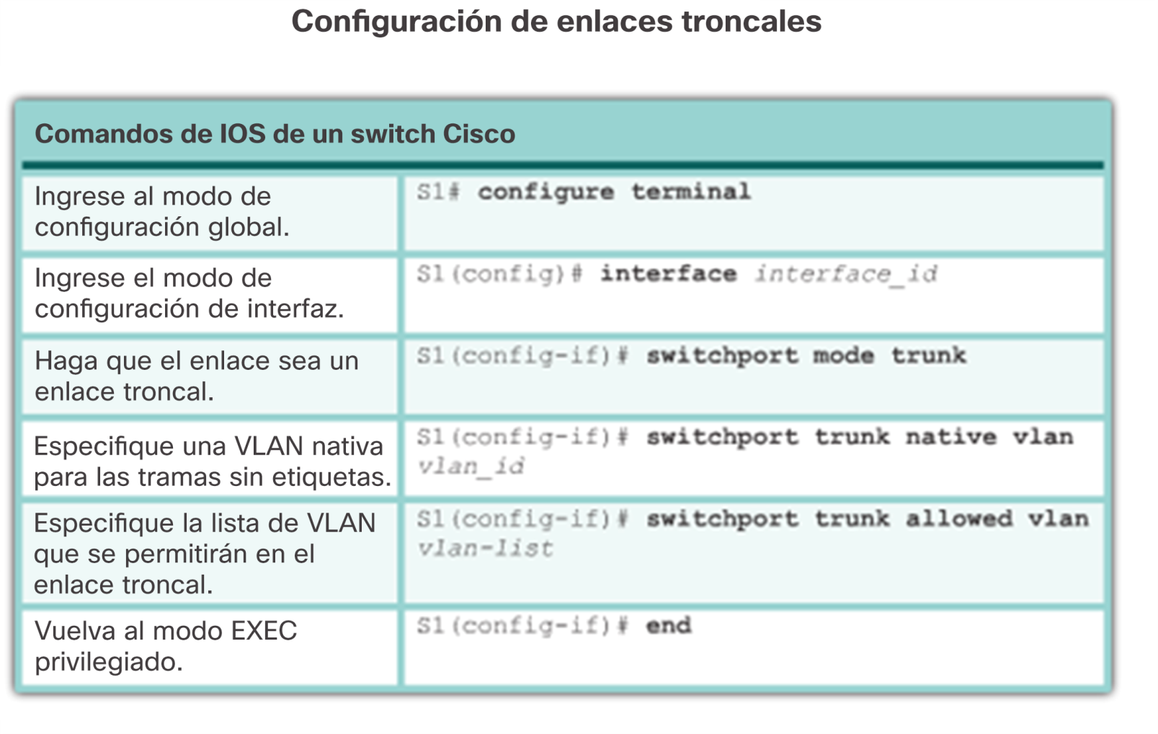
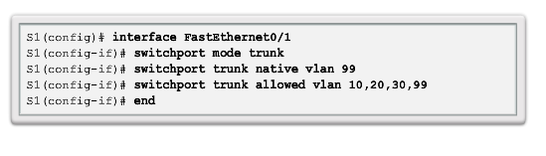
Configurar enlaces troncales IEEE 802.1q

Slide 26
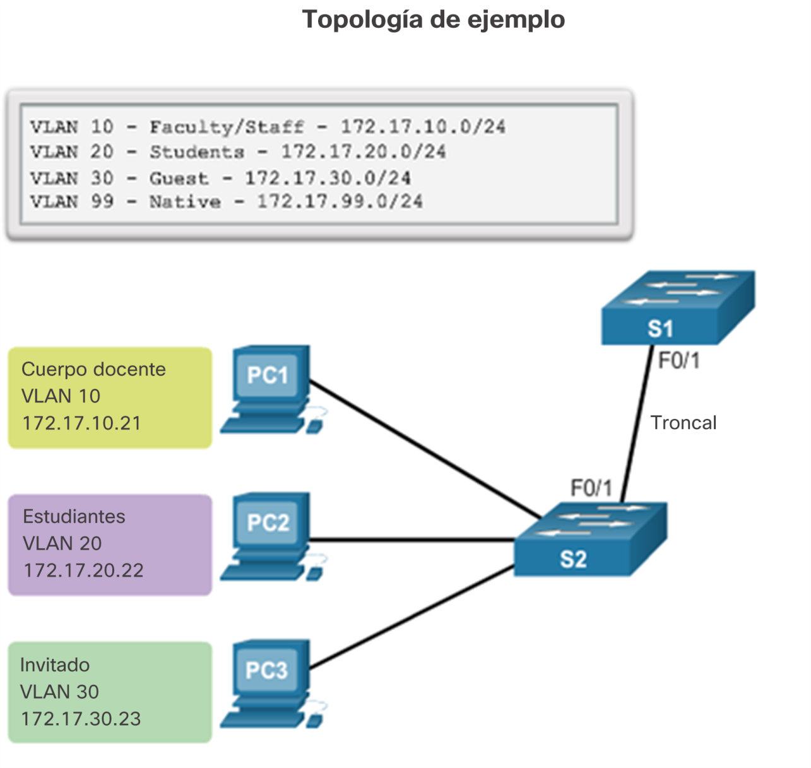
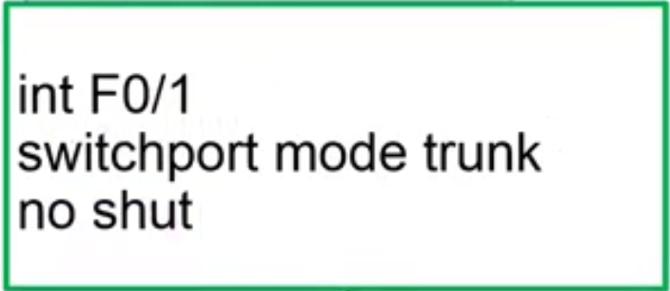
Configurar enlaces troncales

Slide 27
Pasos para configurar VLANs en los switches
Crear la base de datos de VLANs: vlan y name
Definir el tipo de puerto: acceso, troncal o de telefonía.
Asociar los puertos a las VLANs
Identificar el puerto troncal y programarlo.

Slide 28
Ruteo entre redes VLAN con routers

Slide 29
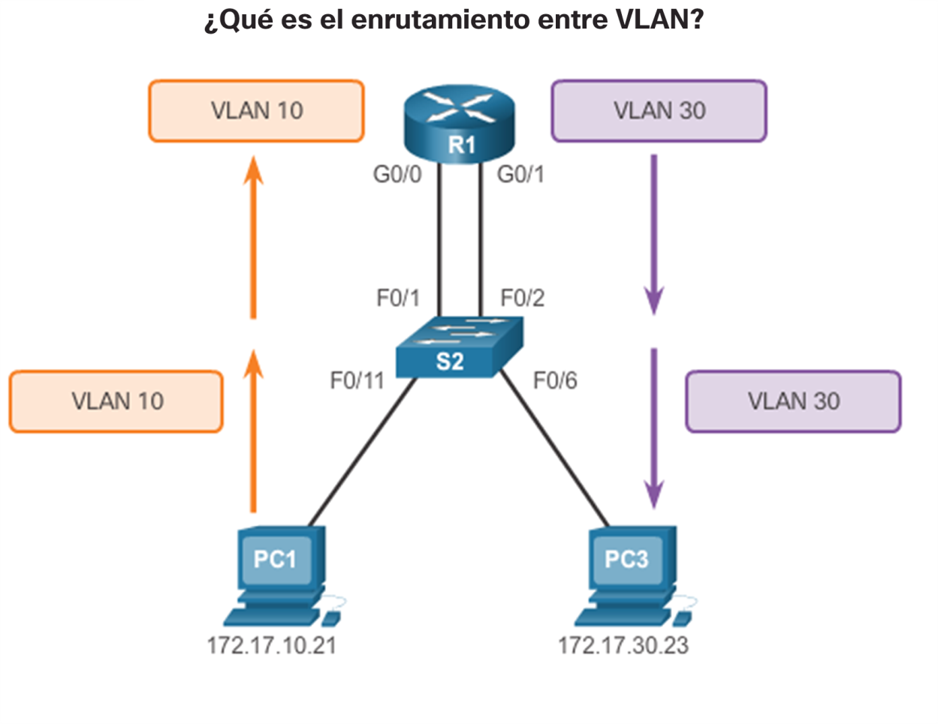
¿Qué es el ruteo entre VLANs?
Los switches de capa 2 no pueden reenviar tráfico entre VLANs sin la ayuda de un router.
El ruteo entre VLANs es un proceso para reenviar tráfico de red de una VLAN a otra mediante un router.

Slide 30
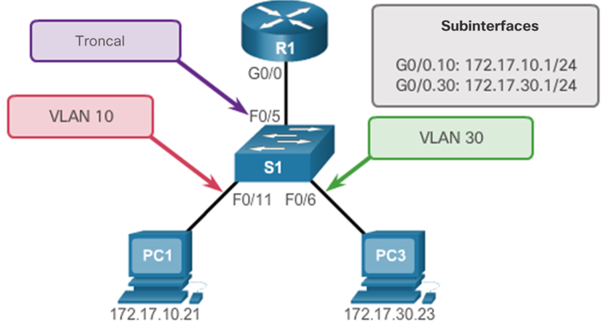
Ruteo entre VLANs con router-on-a-stick
El concepto de router-on-a-stick utiliza solo una de las interfaces físicas del router.
Una de las interfaces físicas del router (ejemplo: g0/0) se configura como un puerto troncal para que pueda comprender las etiquetas de las VLANs.
Se crean subinterfaces lógicas, una por cada VLAN.
Cada subinterfaz se configura con una dirección IP proveniente de la VLAN que representa.
Los miembros de las VLAN (hosts) se configuran para utilizar la dirección de subinterfaz como default gateway.

Slide 31
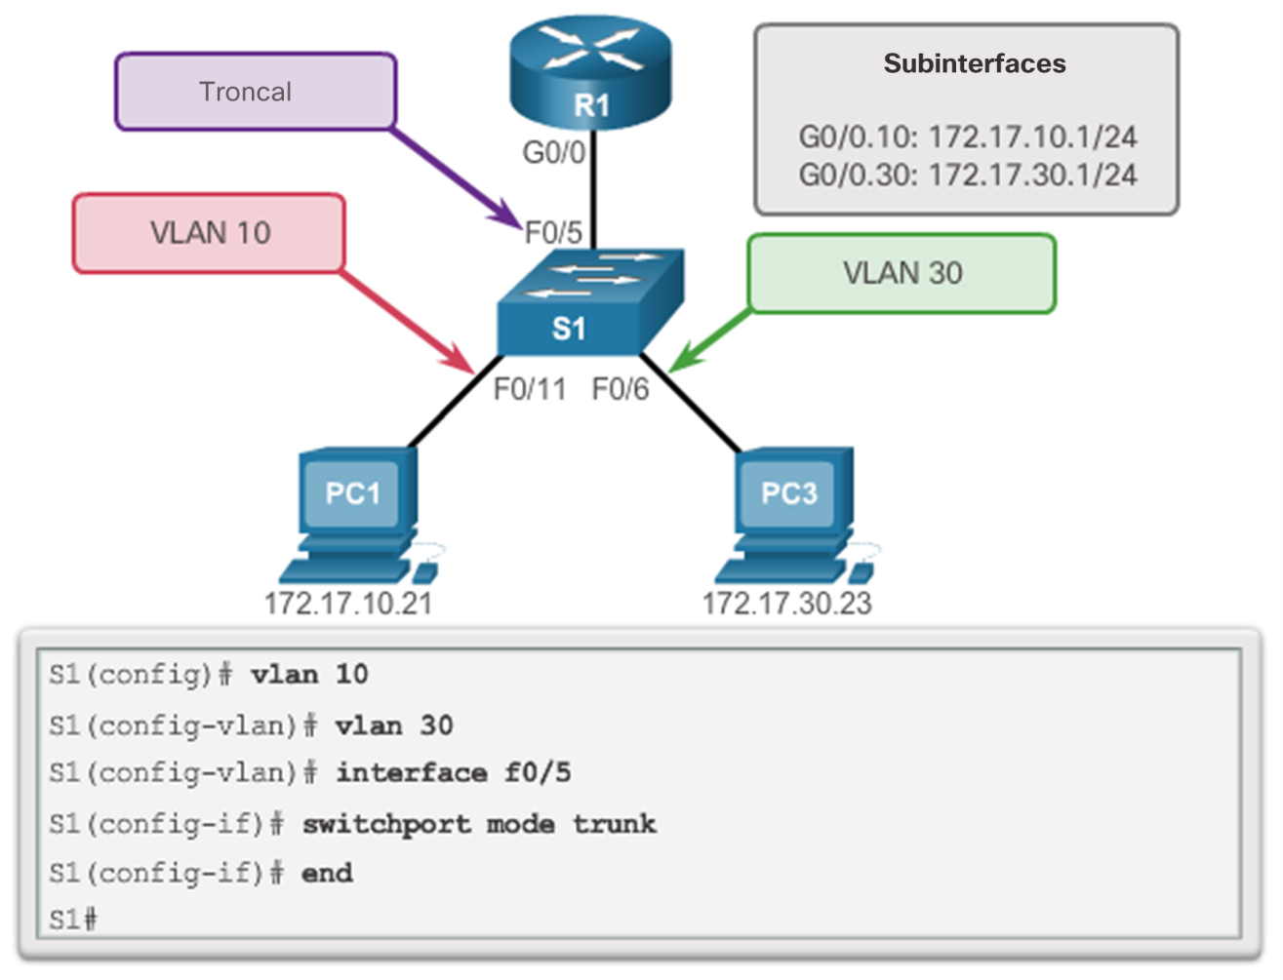
Configurar router-on-a-stick: Switch

Slide 32
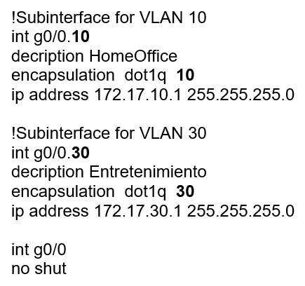
Configurar router-on-a-stick: Router

Slide 33
Ruteo entre redes VLAN con switches capa 3

Slide 34
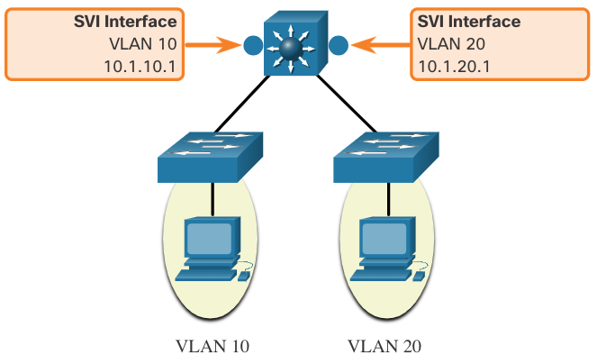
Ruteo entre VLANs en un switch capa 3
Otro método para realizar ruteo entre VLANs es utilizar switches de capa 3 y las interfaces virtuales del switch
Nota: Un switch de capa 3 también se le denomina switch multicapa ya que funciona en la capa 2 y la capa 3.

Slide 35
Ruteo entre VLANs en un switch capa 3
Los switches de capa 3 utilizan switching basado en hardware para lograr velocidades de procesamiento de paquetes más altas que los routers.

Slide 36
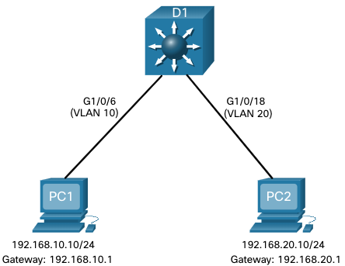
Enrutamiento entre VLANs mediante switches capa 3
En la figura, el switch de capa 3, D1, está conectado a dos hosts en diferentes VLAN.
PC1 está en VLAN 10 y PC2 está en VLAN 20.
El switch de capa 3 proporcionará servicios de ruteo entre VLANs a los dos hosts.

Slide 37
Enrutamiento entre VLANs mediante switches capa 3
Pasos para configurar el switch multicapa D1:
Paso 1. Cree las VLAN. En el ejemplo, se utilizan VLAN 10 y 20.
Paso 2. Cree las interfaces VLAN. La dirección IP configurada servirá como puerta de enlace predeterminada para los hosts de la VLAN respectiva.
int vlan 10
ip address 192.168.10.1 255.255.255.0
int vlan 20
ip address 192.168.20.1 255.255.255.0

Slide 38
Enrutamiento entre VLANs mediante switches capa 3
Paso 3. Configure los puertos de acceso. Asigne el puerto apropiado a la VLAN requerida.
Paso 4. Habilite el ruteo IP. Ejecute el comando ip routing para permitir el intercambio de tráfico entre las VLANs. Este comando debe configurarse para habilitar el ruteo entre VLANs en un switch de capa 3.

